Slide 1







Thứ…..ngày…..tháng…..năm

Slide 2





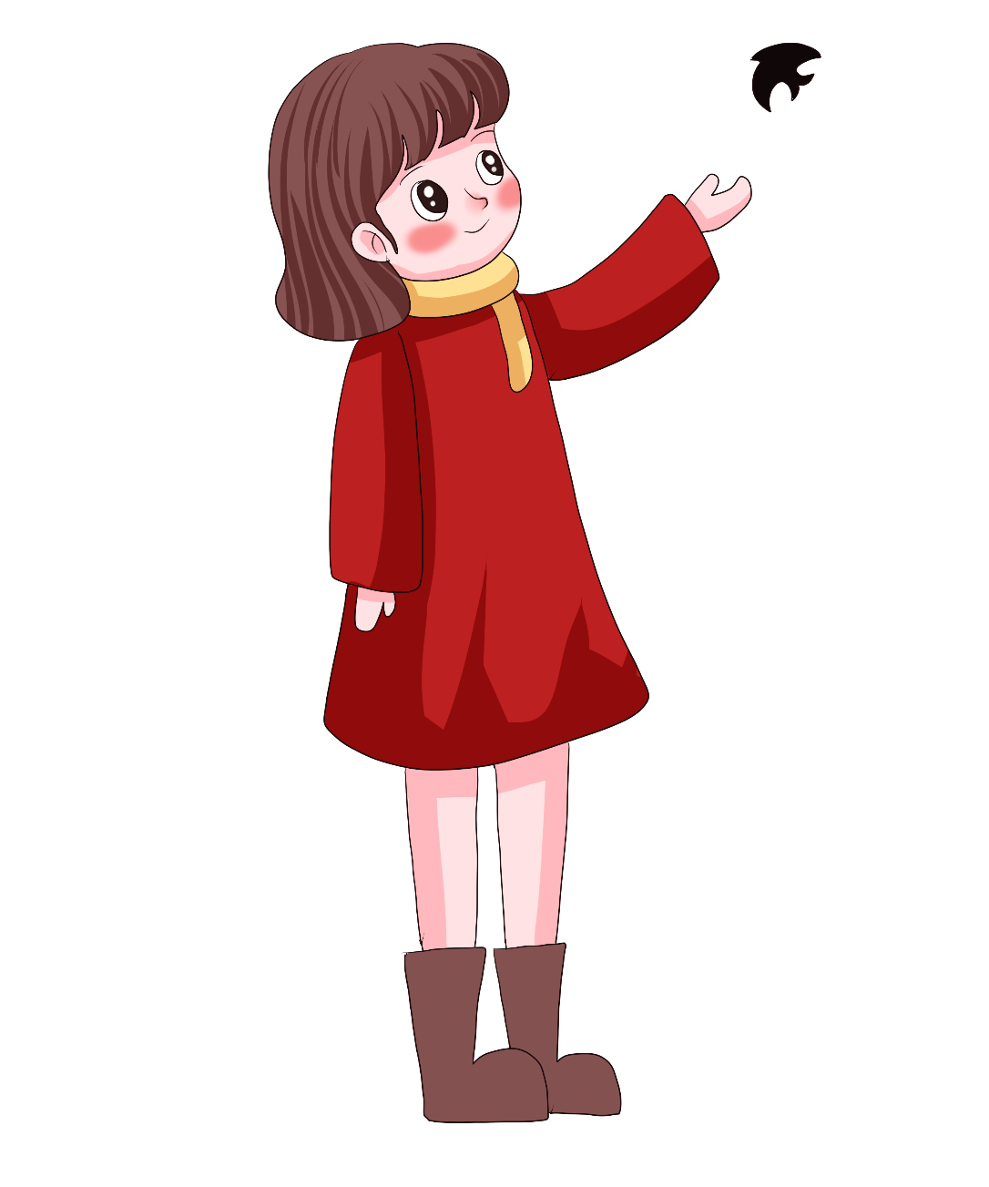




Phân biệt được đối tượng tự nhiên và sản phẩm công nghệ.
Nêu được tác dụng một số sản phẩm công nghệ trong gia đình.
Nêu được vai trò của các sản phẩm công nghệ trong đời sống gia đình.

Slide 3



Slide 4













Slide 5


Slide 6




Slide 7
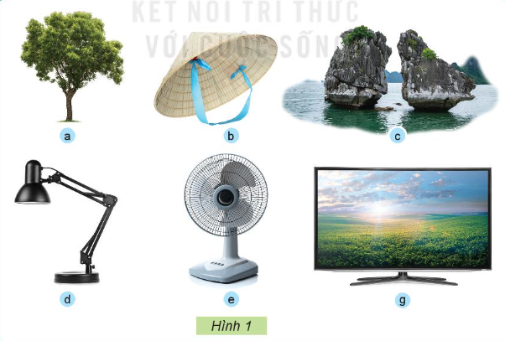
Em hãy quan sát và gọi tên những đối tượng có trong hình 1.
Cây xanh
Nón lá
Vịnh Hạ Long
Trong những đối tượng đó, đối tượng nào do con người làm ra, đối tượng nào không phải do con người làm ra?
Đèn học
Quạt điện
Ti vi

Slide 8

Em hãy kể tên đối tượng tự nhiên và sản phẩm công nghệ mà em biết?

Slide 9

Sản phẩm công nghệ là sản phẩm do con người tạo ra để phục vụ cuộc sống.
Đối tượng tự nhiên không phải do con người tạo ra mà có sẵn trong tự nhiên như: động vật, thực vật, đất, nước,...

Slide 10


Slide 11
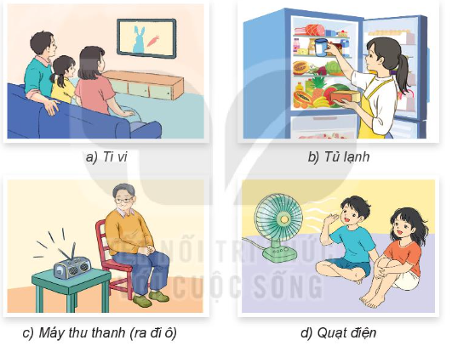
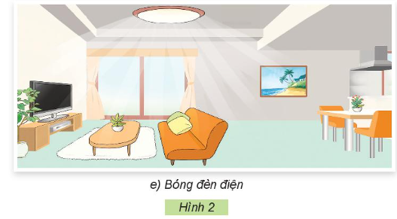

Quan sát hình 2, dựa vào các từ gợi ý: giải trí, làm mát, chiếu sáng, bảo quản thực phẩm. Em hãy nêu tác dụng của các sản phẩm công nghệ có tên trong hình.

Slide 12
Các sản phẩm công nghệ có vai trò rất quan trọng trong đời sống của chúng ta.
Càng ngày những sản phẩm công nghệ càng hiện đại giúp cho con người có cuộc sống tốt đẹp hơn.

Slide 13


Slide 14
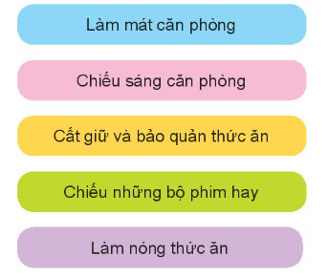

Kể tên các sản phẩm công nghệ mà em biết có tác dụng như mô tả dưới đây:
Thảo luận nhóm 4

Slide 15


Slide 16




